Slide 1

Sistem Yönetimi 1
Mustafa Akgül Özgür Yazılım Yaz Kampı
2. Hafta – DHCP

Slide 2
DHCP Nedir?
DHCP: Dynamic Host Configuration Protocol
Dinamik İstemci Ayarlama Protokolü
DHCP, sunucu tarafında 67/UDP ve istemci tarafında 68/UDP portlarını kullanır.
IP Adresi Çakışmasını Önlemek
Ağımız genişledikçe IP adreslerini yönetmekte güçlük çekebiliriz.
İstemcilerin herbiri için IP, Subnet Mask, Gateway, DNS ve WINS değerlerini girmek fazla zaman alabilir.
Kullanıcılar sistem yöneticisinden habersiz IP adreslerini değiştirebilirler.

Slide 3
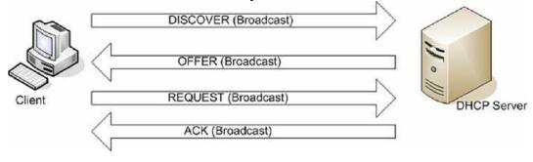
DHCP Mesajları
DHCPDiscover (DHCP Server Arama)
DHCPOffer (DHCP Öneri)
DHCPRequest (DHCP İstek)
DHCPACKNOWLEDGMENT (DHCP Kabul )

Slide 4
DHCP Discovery
Bilgisayar ağ üzerinde ilk defa açıldığında ağa DHCP Discover mesajı yollar.
Bu mesajla istemci ağda bir DHCP sunucunun varlığını sorgular.
Çalışan bir DHCP sunucu varsa kendisine IP bilgilerini göndermesini ister.
1-Hedef IP adresi (Bilinmiyor): 255.255.255.255 (broadcast)
2-Hedef MAC adresi(Bilinmiyor): FF.FF.FF.FF.FF.FF (broadcast)
3-Kaynak IP Adresi(Bilinmiyor): 0.0.0.0
4-Kaynak MAC Adresi: 00-A0-CC-66-73-1F(Kendi kartımızın MAC adresi)

Slide 5
DHCP Offer
DHCP istemci tarafından yayınlanan DHCP Discover mesajı DHCP sunucusu tarafından alınır.
Sunucu veritabanı sorgulanır ve istemciye verilecek IP adresi ve kira süresi belirlenir.
Bu bilgiler istemcinin onayını almak üzere geri gönderilir.
1-Hedef IP adresi (Henüz onaylanmadı): 0.0.0.0
2-Hedef MAC adresi(Biliniyor, istemci makina):00-A0-CC-66-73-1F
3-Kaynak IP Adresi(Biliniyor, DHCP sunucu): 10.0.0.1
4-Kaynak MAC Adresi(Biliniyor, DHCP sunucum):00-A0-C0-B6-12-6F

Slide 6
DHCP Request
İstemci DHCP sunucudan gelen öneri mesajını alır.
Sunucuya bu IP adresi için istemde bulunduğunu belirten DHCP REQUEST mesajını broadcast yoluyla yayınlar
İstemci bu mesajın içine DHCP sunucunun fiziksel (MAC) adresini ekler.

Slide 7
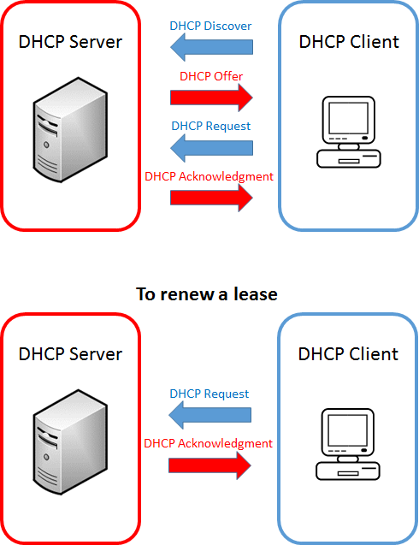
DHCP ACKNOWLEDGMENT
İstemci IP adresini edinmiş olur.
DHCP sunucudan edindiği IP adresinin bulunduğu alt ağda kullanılıp kullanılmadığını test eder ve eğer kullanılmıyor ise kendisi kullanmaya başlar.

Slide 8
DHCP Sunucu kurulumu - 1
root@debian01:~# apt -y install isc-dhcp-server
root@debian01:~# nano /etc/default/isc-dhcp-server
# line 4: uncomment
DHCPDv4_CONF=/etc/dhcp/dhcpd.conf
# line 17,18: specify listening interfaces
# if not use IPv6, comment out it
INTERFACESv4="ens3"
INTERFACESv6="ens3"

Slide 9
DHCP Sunucu Kurulumu - 2
root@debian01:~# nano /etc/dhcp/dhcpd.conf
# line 7: specify domain name
option domain-name "oyyk.net";
# line 8: specify nameserver's hostname or IP address
option domain-name-servers debian01.oyyk.net;
# line 21: uncomment
authoritative;
# add to the end
# specify network address and subnet-mask
subnet 10.0.0.0 netmask 255.255.255.0 {
# specify default gateway
option routers 10.0.0.1;
# specify subnet-mask
option subnet-mask 255.255.255.0;
# specify the range of leased IP address
range dynamic-bootp 10.0.0.200 10.0.0.254;
}
root@debian01:~# systemctl restart isc-dhcp-server

Slide 10
Topoloji – DHCP Örneği için
DHCP Server
debian02
DHCP Client
debian01
pardus01
client

Slide 11
Topoloji – PXE Boot Örneği
DHCP+TFTP Server
Debian03
DHCP Client
debian01
pardus01
client
pardus02
client

Slide 12
TFTP Server ve PXE Boot uygulaması
https://www.hiroom2.com/2017/07/02/debian-9-tftpd-hpa-en/
https://www.howtoforge.com/tutorial/install-debian-9-stretch-via-pxe-network-boot-server/

